Slide 1
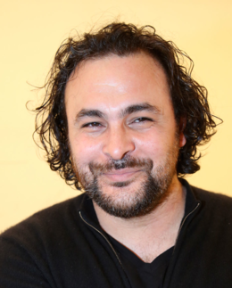
Descente au Paradis
Exposition des œuvres du plasticien Kader ATTIA
MOCO musée de Montpellier
En Manuel
Cliquez Droit
Pour Avancer
Merci

Slide 2
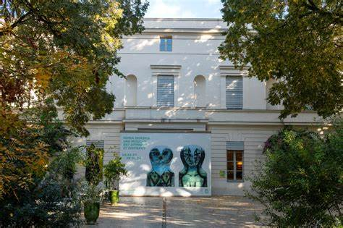
Dans cet espace d’expositions artistiques
situé à MONTPELLIER rue de la République
Exposition, jusqu’au 22 Septembre 2024, des
Œuvres du plasticien Kader ATTIA
Né en Seine Saint Denis de parents Algériens, en 1970; il grandit à Sarcelles, fréquente les Beaux-Arts de Barcelone (1994) puis fait son service militaire au Congo pendant 2ans, revient à PARIS puis à BERLIN
Lauréat 2016 du Prix Marcel Duchamp
Témoin de son époque avec l’Art comme moyen d’expression et de réflexion
Photos, vidéos, peintures, sculptures, il emploie des matériaux variables, selon le thème

Slide 3
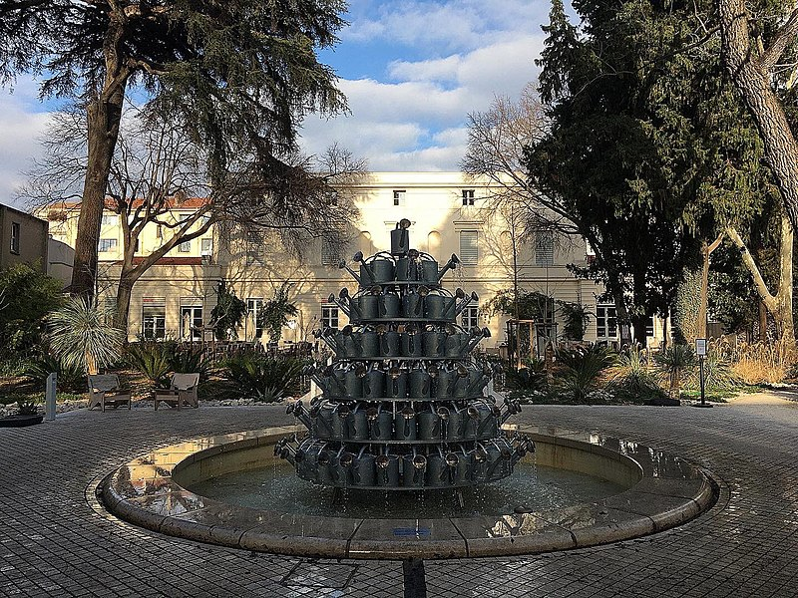
Accueil Musée
MOCO
Montpellier

Slide 4
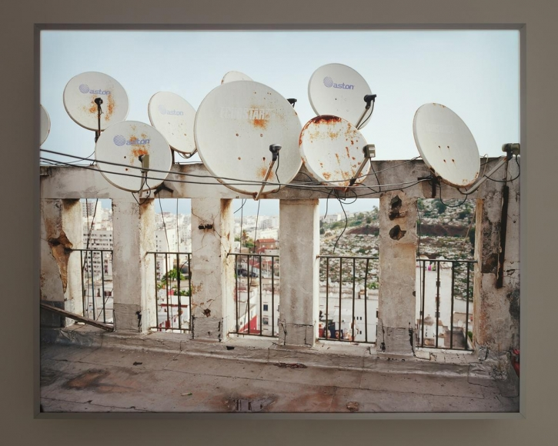
Paraboles
per Kader ATTIA

Slide 5
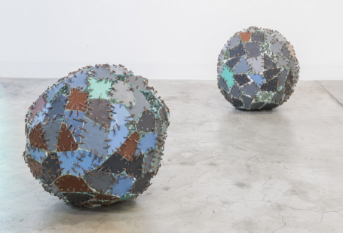
Boules multicolores - ATTIA

Slide 6
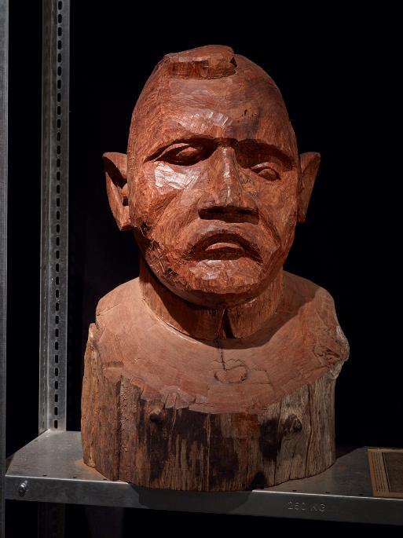
Il a exposé :
À Montréal (Canada) - LYON – PARIS –
LILLE
À Vitry sur Seine (2018)
LAUSANNE ( 2015)
MARSEILLE (2013)
TOURS en 2009
Saint Tropez en 2007
GRENOBLE en 2006
LYON en 2005
et à Brazzaville (Congo) en 1996

Slide 7
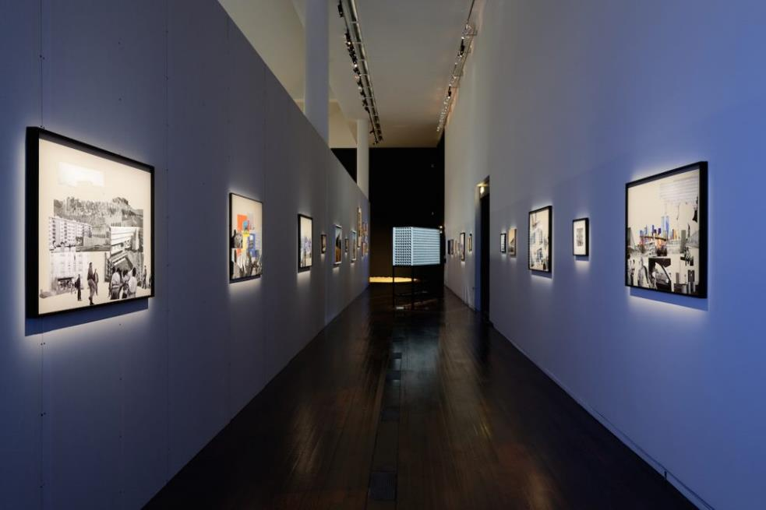
Couloir de l’exposition
les peintures
De ATTIA

Slide 8
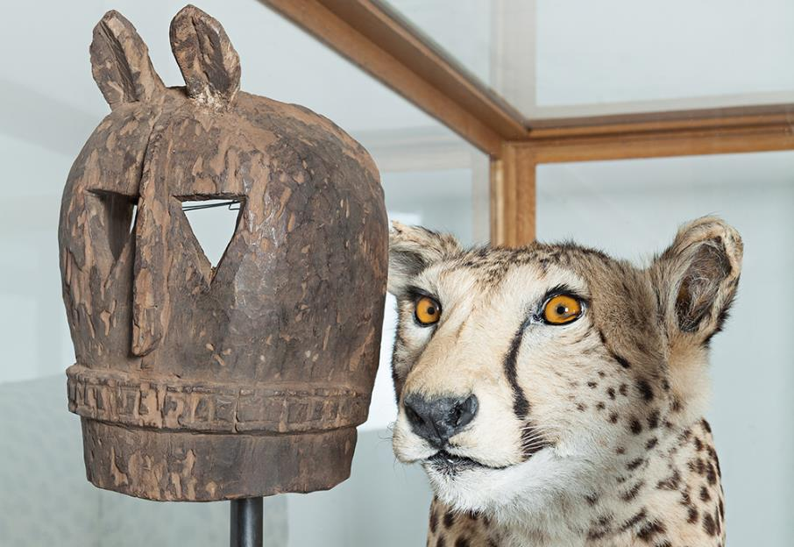
Casque sculpture
et fauve
ATTIA Kader

Slide 9
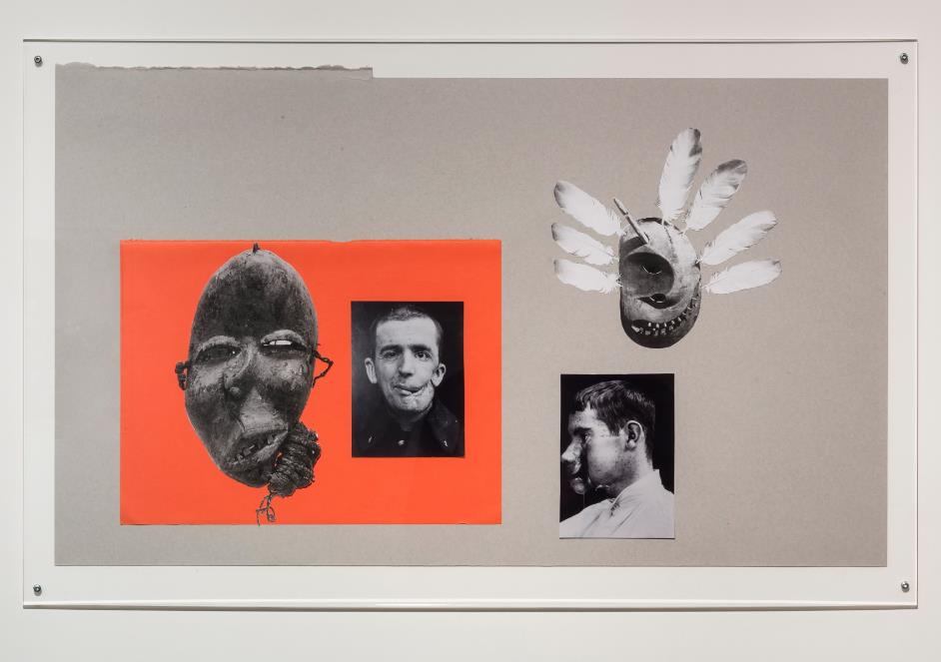
Montage (collage)
photo ATTIA

Slide 10
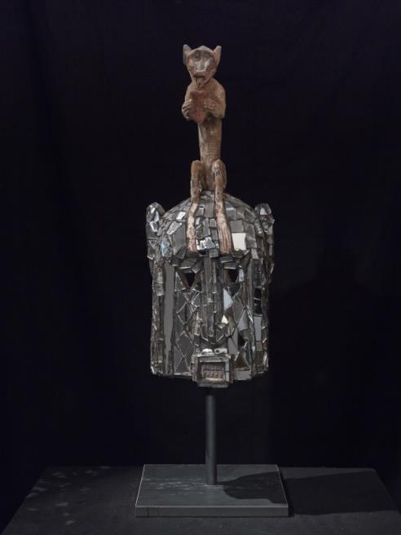
Masque sculpté
surmonté d’un animal

Slide 11
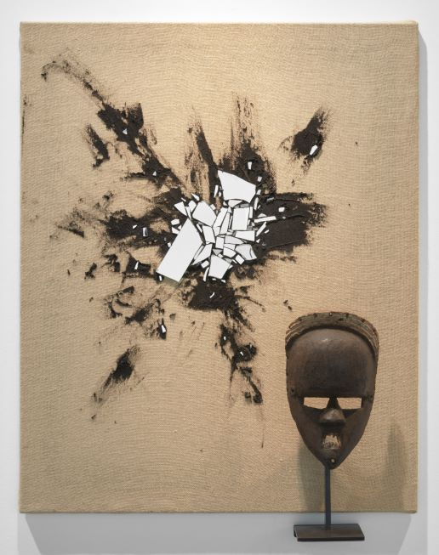
Eclats et Masque - ATTIA

Slide 12
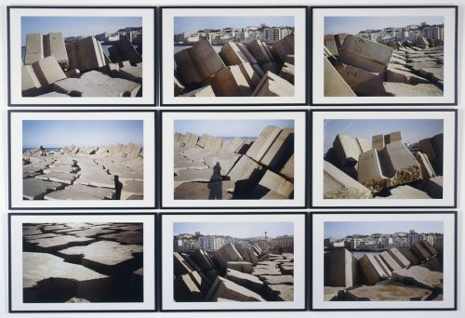
Montage photo
ATTIA

Slide 13
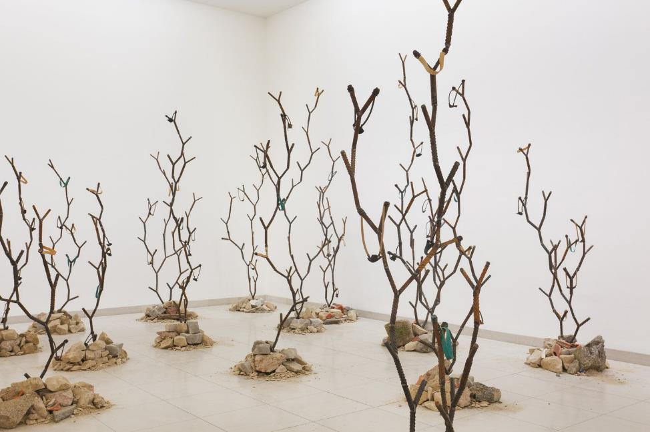
Enflées Rhizomes of Revolution
ATTIA

Slide 14
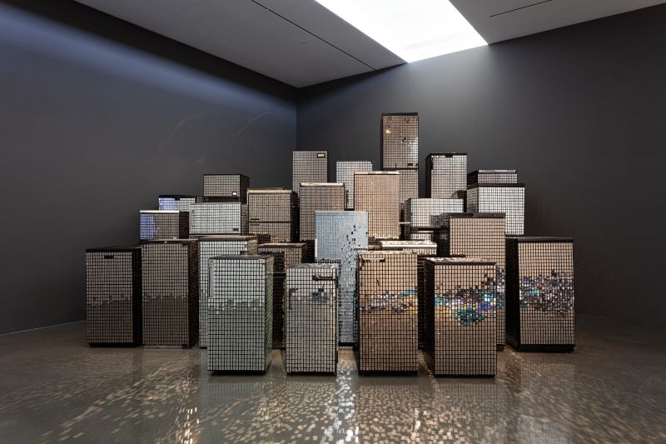
Exhibitions
Coffres grillagés

Slide 15
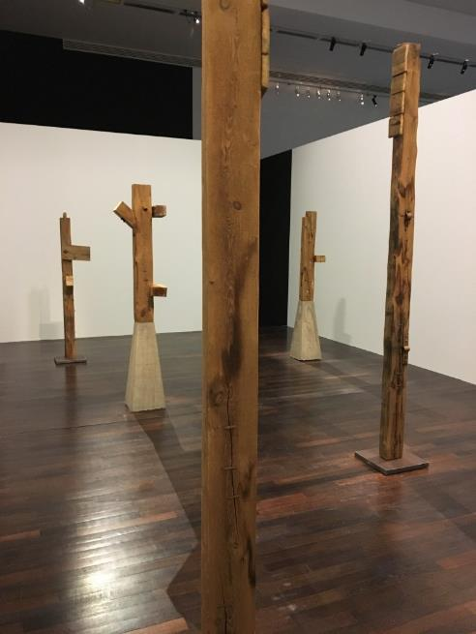
Poteaux bois sculptés

Slide 16
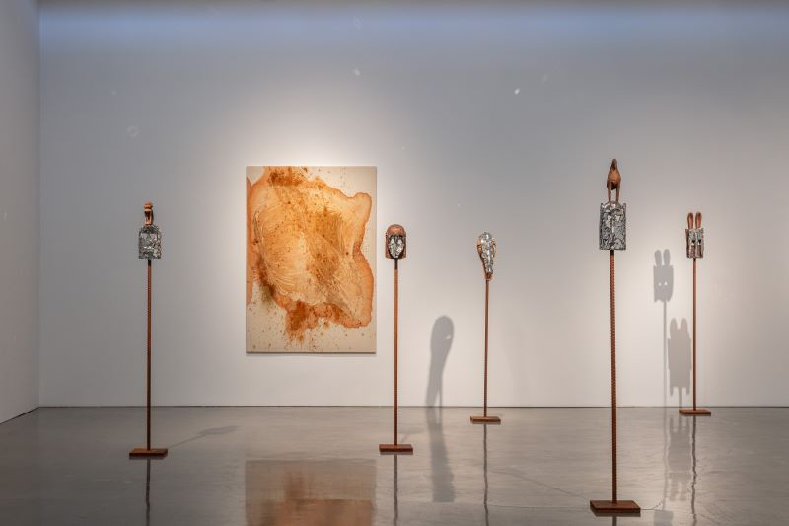
Tableau et groupe
de sculptures sur pieds

Slide 17
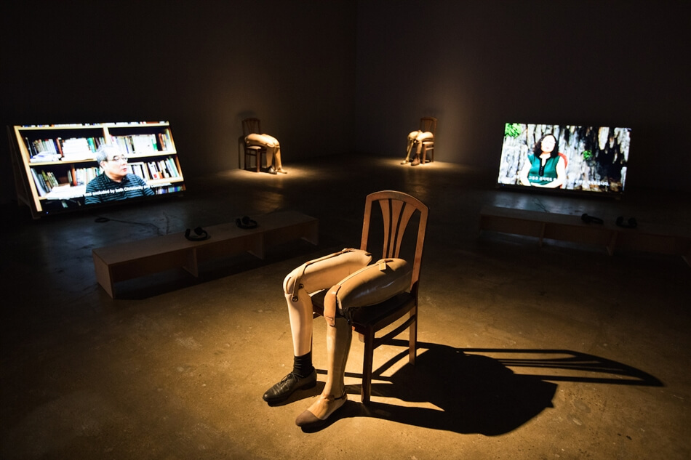
Prothèse sur chaise
ATTIA

Slide 18
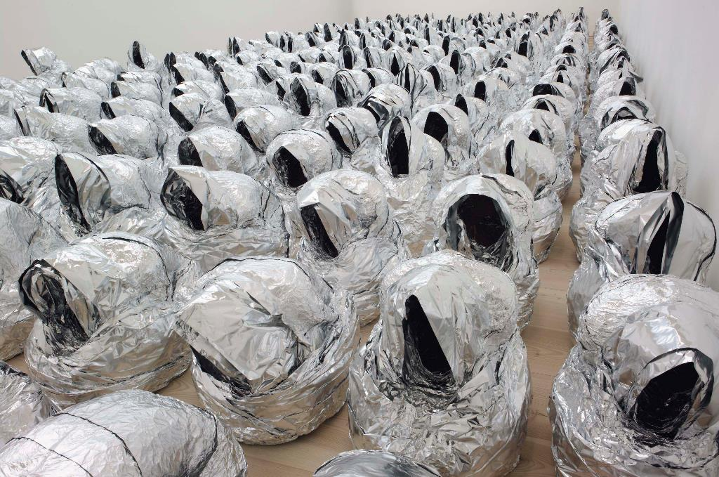
GHOST par
ATTIA

Slide 19
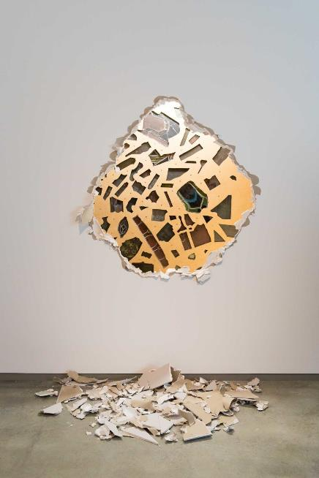
Débris au sol, d’une création
de ATTIA

Slide 20
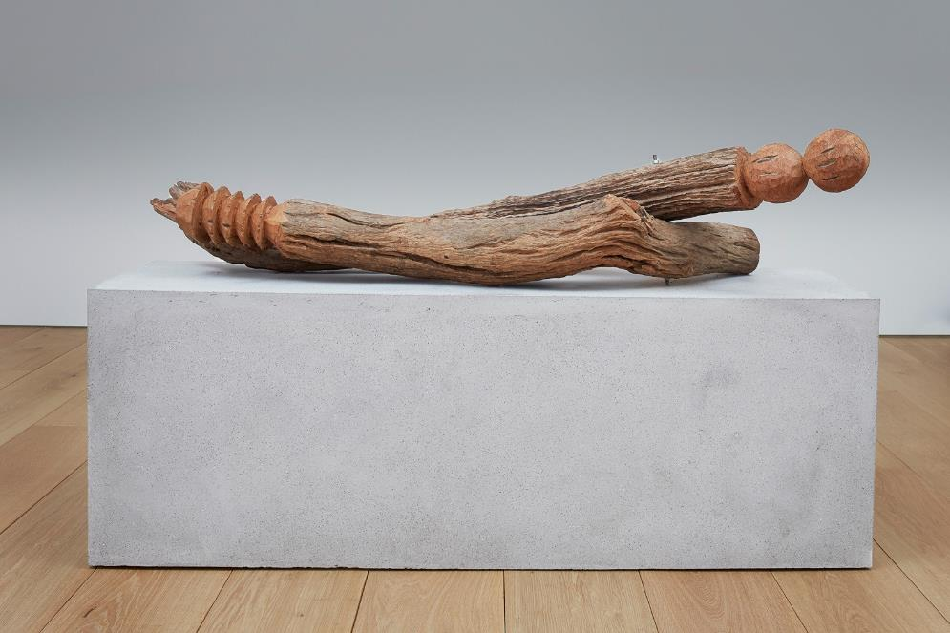

Slide 21
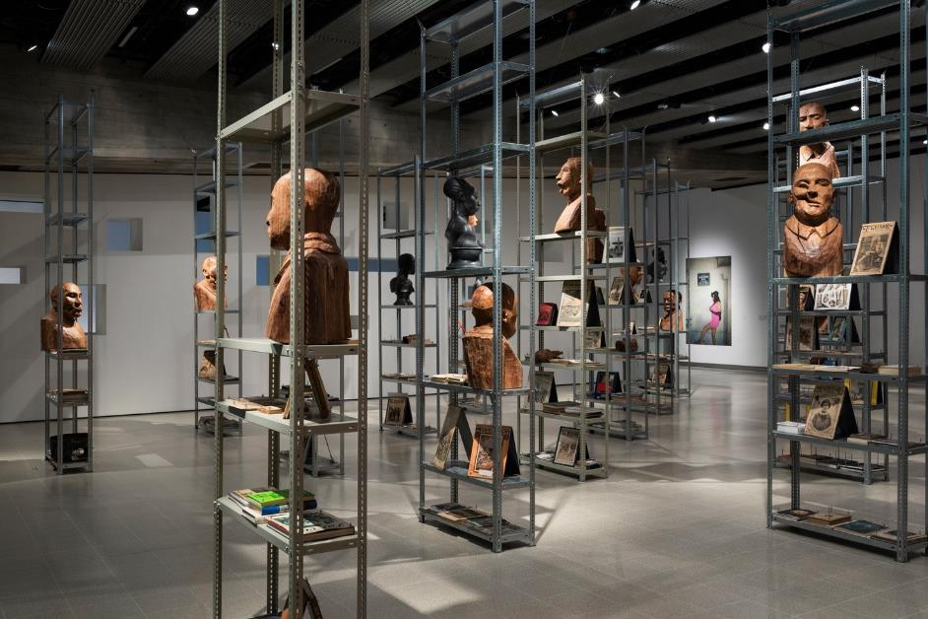

Slide 22
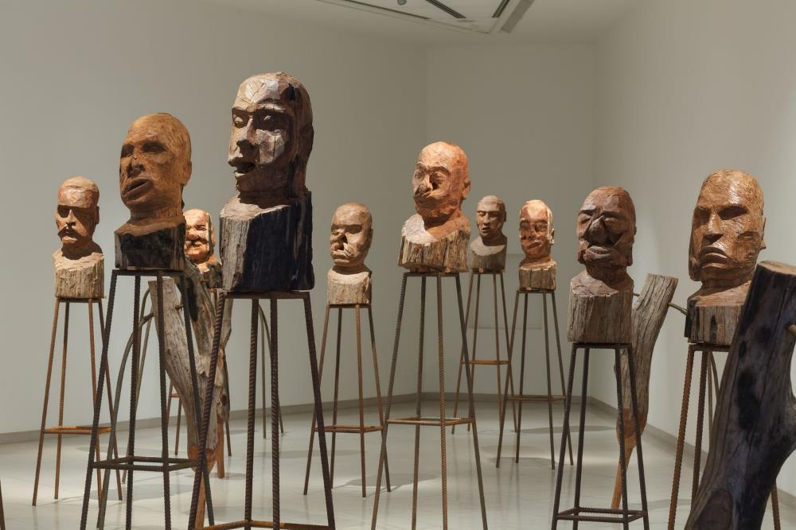

Slide 23
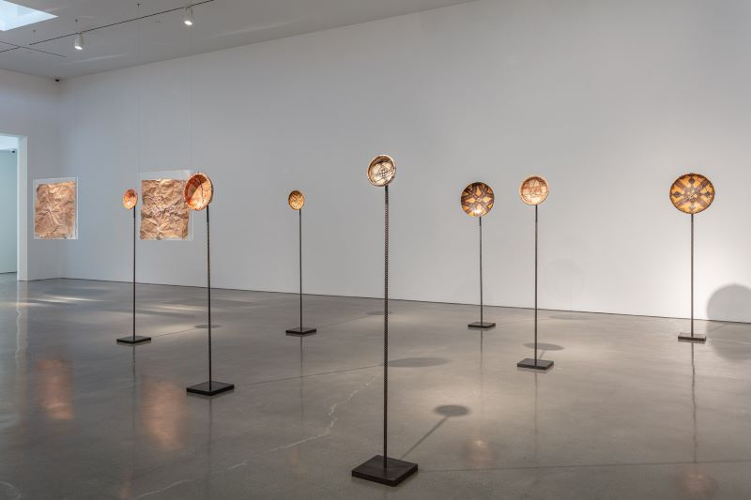
Disques sur pieds
ATTIA

Slide 24
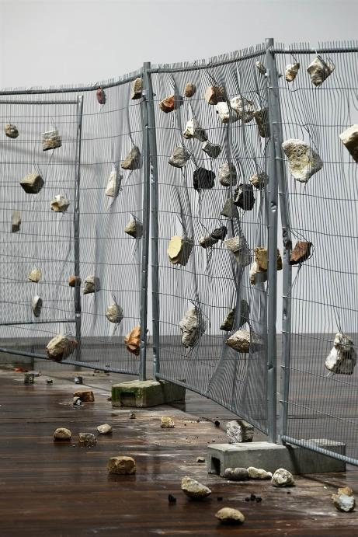
Visite de l’exposition du MOCO :
Au 1er étage : série de clichés d’Hommes de dos, contemplant l’horizon, depuis la baie d’Alger
Installation de vêtements de couleurs bleu
Mare Nostrum : la mer Morte (2015)
et sculptures de néons qui clignotent ‘Démon Cracy’
et, une barrière grillagée, incrustée de pavés
intitulée ‘On n’emprisonne pas les idées’ ( 2018)
Série de collages et, projection verticale sur façade
Au rez de Chaussée : Série Culture ‘another Nature Repaired (2024) bustes en bois monumentaux de l’Art
Africain traditionnel et art moderne (sculptés au ciseau)
Groupe de ‘gueules cassées’, vigies d’un Monde blessé
dans une salle : OM Silence’ (2018)
er dans une autre : Plafond jonché de prothèses anciennes et, collection de crucifix avec en contrepoint
Installation ‘Antifada Endless Rhizomes (2016)

Slide 25
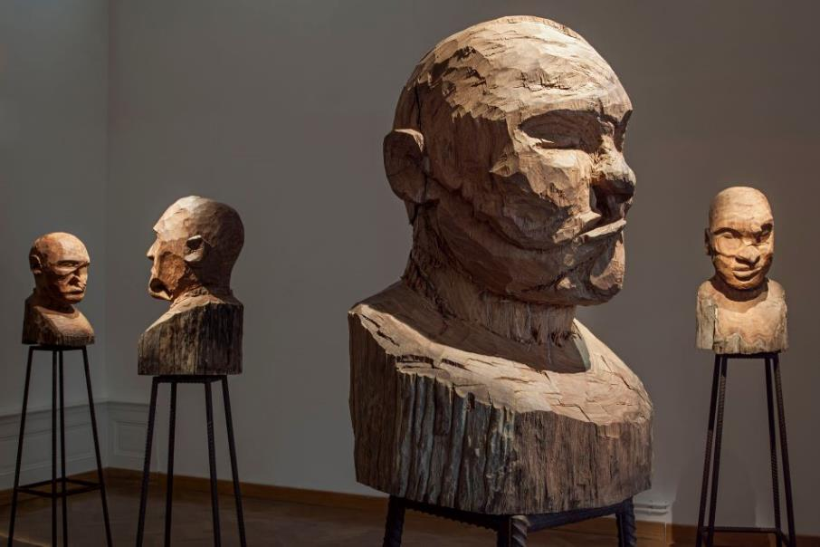

Slide 26
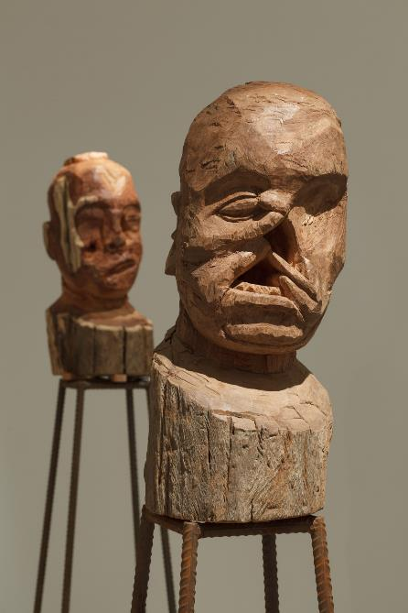
Suite de la visite de l’exposition :
Installation Antifada the endless Rhizomes of Revolution’ avec des arbres de métal où bourgeonnent
des lance-pierres
Installation de 21 bâtons de pluie sur des bras motorisés pour le…..paradis!!
sous forme imagée de l’ancien Royaume de LANNA
En Thaïlande
Diptyque de belles Vidéos, projetées sur un mur.
Exposition Esthétique – poétique dans un cadre sur
Plusieurs niveaux…….

Slide 27
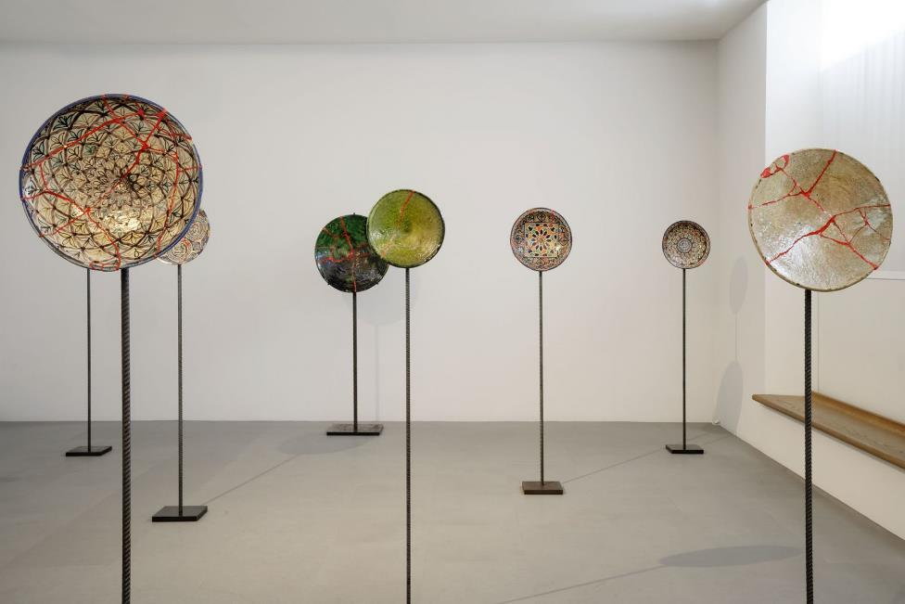
Les forces du disque par ATTIA

Slide 28
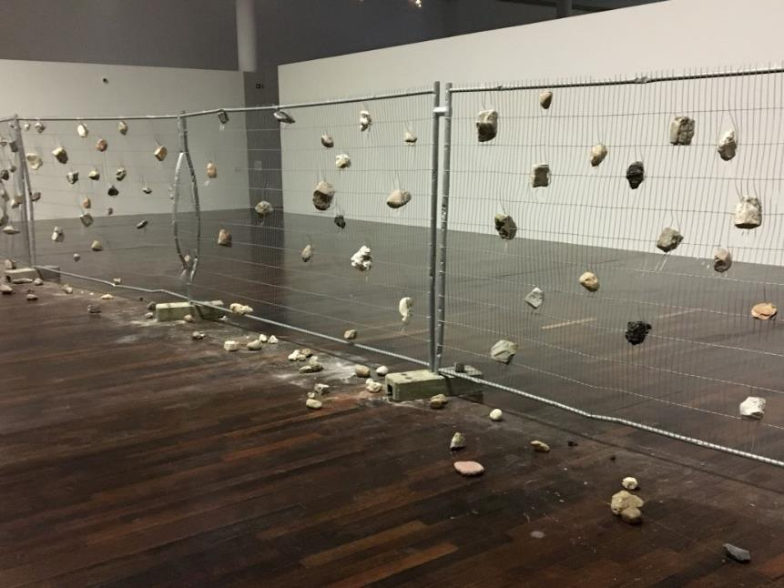

Slide 29
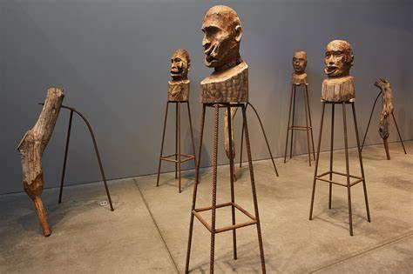

Slide 30
Lorient Vous A Présenté – La Descende Au Paradis
Exposition des œuvres du plasticien Kader ATTIA
MOCO musée de Montpellier
Les Images Et Le Son Du Net
Sur Un Suggestion DE JackDidier
Merci De Votre Visite
Daniel

